Slide 1
Le livre audio adapté
Une valeur ajoutée pour les personnes vivant
avec un trouble d’apprentissage
Notes:
Présentation des conférencières : Madeleine Fauteux, Denise Archambault, Lucie Robidas

Slide 2
Conférencières
Madeleine Fauteux, personne-ressource, Institut des troubles d’apprentissage
ressource.ta.madeleine@institutta.com (514) 847-1324 poste 230
Denise Archambault, orthophoniste et bénévole à Vues et Voix
Lucie Robidas, directrice des services adaptés, Vues et Voix
lrobidas@vuesetvoix.com (524) 282-1999 poste 205

Slide 3
Plan
L’accommodement : obligatoire ou volontaire
Modèle de fonctions d’aide technologique (3 types de voix)
La synthèse vocale
La reconnaissance, saisie ou dictée vocale
La voix enregistrée
Et que dire du numérique?
Le livre numérique
Le livre audio
Le livre audio adapté
À qui s’adresse le livre audio et le livre audio adapté?
Vues et Voix
Chemin d’accès pour emprunter un livre adapté (parent/élève)
Chemin d’accès pour un enseignant
PÉRIODE DE QUESTIONS

Slide 4
L’accomodement : obligatoire ou volontaire ? 1
Organisation mondiale de la santé (OMS)
Rendre les technologies d’assistance plus accessibles à tous, partout;
À l’heure actuelle, seuls 10% des personnes qui ont besoin d’aides techniques y ont accès;

Slide 5
L’accomodement : obligatoire ou volontaire ? 2
Organisation de coopération et de développement économiques (OCDE)
Pour réduire la prévalence de la faible performance au PISA, les pays peuvent ainsi notamment:
Lever les différents obstacles à l’apprentissage […]
Proposer le plus tôt possible une aide aux élèves en difficulté […]
Identifier les élèves peu performants et concevoir des stratégies d’intervention adaptées.

Slide 6
L’accomodement : obligatoire ou volontaire ? 3
Institut de la statistique du Québec
Plus un enfant se sent compétent en lecture, plus il retire du Plaisir à lire, plus il va s’y engager. (Chiu et Ko, 2007)

Slide 7
L’accomodement : obligatoire ou volontaire ? 4
Fondation de l’alphabétisation
Il est reconnu que la précocité du contact avec le langage écrit constitue le facteur clé de réussite scolaire et d’assiduité à la lecture, et ce, tout au long de sa vie.

Slide 8
Modèles de fonctions D’aide
Les fonctions d’aide associées à la voix
1. La synthèse vocale
La synthèse vocale est une voix entièrement « synthétique » comme le dit son nom. Fauteux, Chouinard et Stanké (2009) définissent cette fonction d’aide ainsi : « La synthèse vocale est l’ensemble des dispositifs, matériels ou algorithmes, pour générer automatiquement de la parole artificielle. Elle consiste en la lecture par une voix synthétique d’un texte numérique. »
Notes:
Analogie avec fibre synthéthique

Slide 9
Modèles de fonctions D’aide
Autrement dit :
La synthèse vocale
Le logiciel lit le texte tel qu’il est écrit, et ce, selon des règles précises de prononciation de la langue utilisée.
Chaque compagnie développe ses propres voix auxquelles elle associe des noms (Louise, Bruno, Claire, ou encore Élise ou Valentin pour des voix d’enfants).
J’écris (ou j’utilise un texte déjà écrit) et le logiciel lit. -
Notes:
Attention voix naturelle ne veut pas dire voix humaine

Slide 10
Modèles de fonctions D’aide
Les fonctions d’aide associées à la voix
2. La reconnaissance, dictée ou saisie vocale
Il s’agit ici d’une fonction d’aide nettement différente de la précédente.
C’est une technologie qui permet d'analyser un mot ou une phrase captée au moyen d'un microphone pour la transcrire sous la forme d’un texte.
Je parle et le logiciel écrit.

Slide 11
Modèles de fonctions D’aide
Les fonctions d’aide associées à la voix
3. La voix enregistrée
Il s’agit de la voix humaine qui est directement enregistrée dans un format audio. Il existe une multitude de formats (MP3, MP4, DAISY, etc.), compressés ou non.

Slide 12
Numérique
Numérique
Numérique
Numérique
Le terme numérique
Le terme numérique est utilisé soit comme adjectif, soit comme nom.
De façon très spécifique, le mot numérique vient du mot nombre (numéro). On parle de codage binaire 1 0 1 0 1 0 1 0 …. C’est un format.
Il est utilisé en opposition à analogique.
En ce sens, on parlera d'appareil photo numérique, de données numériques, de livres numériques puisqu’on parle de format numérique.
De façon plus large, on parlera de culture numérique, d’ère numérique, de citoyenneté numérique et même de révolution numérique. D’adjectif, il est devenu un nom en soi.
Le mot numérique… de quoi y perdre son latin…

Slide 13
Glossaire du livre numérique
Le livre audio (exemple)
Le livre numérique (exemple)
Le livre audio
adapté
Vues et Voix
Notes:
https://ecolebranchee.com/2014/11/10/les-formats-de-livres-numeriques/(exemples)
Historique du numérique

Slide 14
Le livre numérique (format ePub, PDF, etc.) du format papier au format numérique pour liseuse, tablette, ordinateur
Le livre audio (livre sonore, livre parlant)
Le livre audio adapté (Vues et Voix) pour les personnes ayant des limitations (Arborescence qui permet de se retrouver facilement dans le livre.)
Notes:
https://ecolebranchee.com/2014/11/10/les-formats-de-livres-numeriques/(exemples)
Historique du numérique

Slide 15
Définition du livre numérique
Un livre numérique est un fichier pouvant contenir du texte, des images, ou les deux, et pouvant être lu sur un ordinateur et sur d’autres appareils électroniques.
Bien que les livres numériques soient souvent l’équivalent de livres imprimés, il existe des livres qui ne sont publiés qu’en format numérique.
Source: SQLA

Slide 17
Définition du livre audio
Le livre audio est un livre qui est enregistré par un narrateur ou qui est produit grâce à une synthèse vocale. Il peut être en version numérique ou en format sur cédérom audio. Il comprend les renseignements sur le livre, l’auteur, le narrateur, la durée et le texte.
Il existe des versions commerciales de livres audio (MP3) et des versions adaptées (Digital Accessible Information SYsteme - DAISY).
Notes:
La présentation s’attardera au livre audio adapté.

Slide 18
Le livre audio
Chaque grande maison d’éditions (droits d’auteur) a sa collection de livres audio
Collection Audiolib
Collection Écoutez Lire de Gallimard
Collection Éditions Alexandre Stanké
Nouveautés Vues et Voix coédition avec les éditeurs
Note: www.litteratureaudio.com (les donneurs de voix) fichiers gratuits qu’on peut télécharger sur le web
Notes:
(acheter, télécharger ou emprunter) Livres animés aussi http://www.biblioenfants.com/Default.aspx?ReturnUrl=%2f

Slide 19
À Qui s’adresse le livre audio?
Aux jeunes
Aux personnes qui voyagent
À toutes les autres personnes qui veulent se faire plaisir
Aux personnes qui présentent des déficiences perceptuelles incapables de lire l’imprimé en raison de
limitations visuelles,
physiques
ou d’apprentissage
Notes:
De façon inclusive

Slide 20
Définition du livre audio adapté
Le livre audio est un livre enregistré avec la voix humaine ou une voix de synthèse dont la structure numérique (format DAISY) doit être lu au moyen d’un appareil adapté Victor Reader ou avec AMIS qui est un gratuiciel de lecture.
Ce format permet à l’élève de naviguer page par page, ce qui facilite le repérage. Il permet également l’insertion automatique de signet, la possibibilité d’accélérer ou de ralentir l’écoute et l’ajustement de la tonalité de la voix.
Notes:
Cependant la majorité des livres sont enregistrés avec la voix humaine

Slide 21
À Qui s’adresse le livre audio adapté?
Le livre audio adapté s’adresse aux personnes présentant une déficience perceptuelle.
En vertu de l’art. 32 de la Loi canadienne sur le droit d’auteur, la déficience perceptuelle est une déficience qui empêche une personne de lire des imprimés.
Notes:
De facon générale

Slide 22
Déficience perceptuelle
Un trouble d’apprentissage;
Une incapacité physique;
Un trouble moteur ne permettant pas de tenir ou de manipuler un livre;
Une déficience visuelle

Slide 23
À Qui s’adresse le livre audio adapté en regard des enfants d’âge scolaire?
Troubles de langage oral ou écrit: dyslexie ou dysorthographie
Trouble moteur
Difficulté de compréhension
Déficience intellectuelle
Trouble d’attention et de concentration
Et bien sûr les enfants qui présentent une déficience visuelle
Notes:
De facon générale

Slide 24
POUR RÉSUMER
Pour résumer, on pourrait considérer que cela concerne la plupart des enfants qui bénéficient d’un plan d’intervention à l’école et qui ont besoin de soutien et de mesures adaptées en classe.

Slide 25
Le livre audio adapté, ce grand méconnu
Il existe depuis longtemps, depuis au moins 42 ans chez Vues et Voix.
Il est peu utilisé comme mesure d’aide en milieu scolaire.
Il est peu recommandé au plan d’intervention.
C’est un outil technologique répertorié.
Il est gratuit et facile d’accès au SQLA.
Il est simple à manipuler.
Il donne accès à un vaste répertoire littéraire en français et en anglais.
Notes:
Compréhension mémoire décodage et vitesse fluidité

Slide 26
Retombées pour l’élève
Richesse du langage (la seule façon pour certains d’acquérir un langage littéraire);
Aide à structurer des textes (retombées en écriture);
Permet de clarifier sa pensée (plus de facilité à comprendre les émotions du narrateur);
Donne accès à un monde imaginaire: diminue l’anxiété et augmente la résilience;
Développe son autonomie;
Développe sa compréhension du texte.
Notes:
Madeleine commentera

Slide 27
Autrement, si le jeune n’a pas accès à la lecture
L’enfant peut se décourager et perdre complètement sa motivation et son intérêt pour la lecture.
Même si certains parviennent à décoder le texte, la lecture demeure souvent lente et saccadée. On sait qu’une lecture trop lente ou laborieuse rend difficile la compréhension du sens ou de la beauté des textes.
Notes:
Explication de la fluidité ; On sait que pour l’enfant qui a un problème d’apprentissage de la lecture en lien avec:
Un problème de langage ou
Des difficultés perceptuelles (dyslexie)
Ne maîtrise pas suffisamment la langue (élèves allophones)
Trouble d’attention et de concentration

Slide 28
Bref, Le livre audio, une nouvelle dimension au plaisir de lire
Le livre audio présente de nombreux atouts pour les lecteurs adultes ou pour les enfants:
ressentir une émotion forte procurée par la voix des interprètes,
pouvoir lire en pratiquant d’autres activités, notamment en situation de mobilité;
préserver ses yeux des écrans; s’immerger dans l’univers d’un livre…

Slide 29
Mission de Vues et Voix (Ex- Magnéthothèque)
Vues et Voix est un organisme à but non lucratif, qui produit des livres audio adaptés destinés aux personnes ayant une limitation visuelle, motrice ou d'apprentissage...
Sa mission est de rendre accessible l’imprimé grâce à l’enregistrement des textes en format audio.
Notes:
Nous allons faire circuler le dépliant du programme de lecture LULU

Slide 30
Témoignage
L’expérience de l’adaptation et de l’engagement bénévole chez Vues et Voix
Excellents lecteurs, interprètes
Vérification professionnelle intégrale
Notes:
10 minutes

Slide 31
Chemin d’accès pour un élève/Parent
Comment emprunter un livre en 5 étapes?
Établir un Plan d’intervention personnalisé (préalable)
S’inscrire au SQLA et remplir le formulaire
Obtenir son code accès (réception par la poste) numéro de client et mot de passe
Créer mon dossier
Consulter le catalogue par auteur, par titre et par catégorie et emprunter en fichier numérique (téléchargement) ou sur support CD (réception par la poste avec enveloppe de retour préaffranchie, gratuit)
Notes:
Lucie

Slide 32
Notes:
Indiquer le lien vers le formulaire avec un pointeur

Slide 33
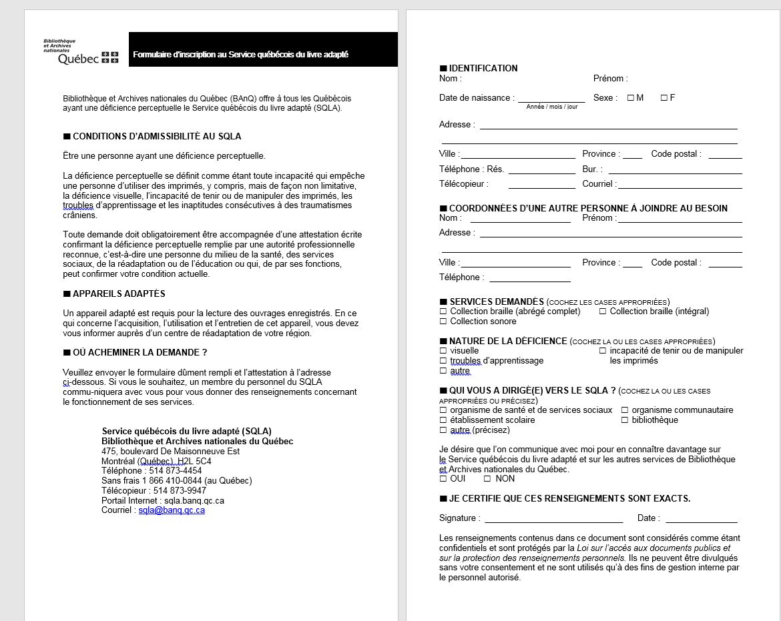
Formulaire d’inscription

Slide 34
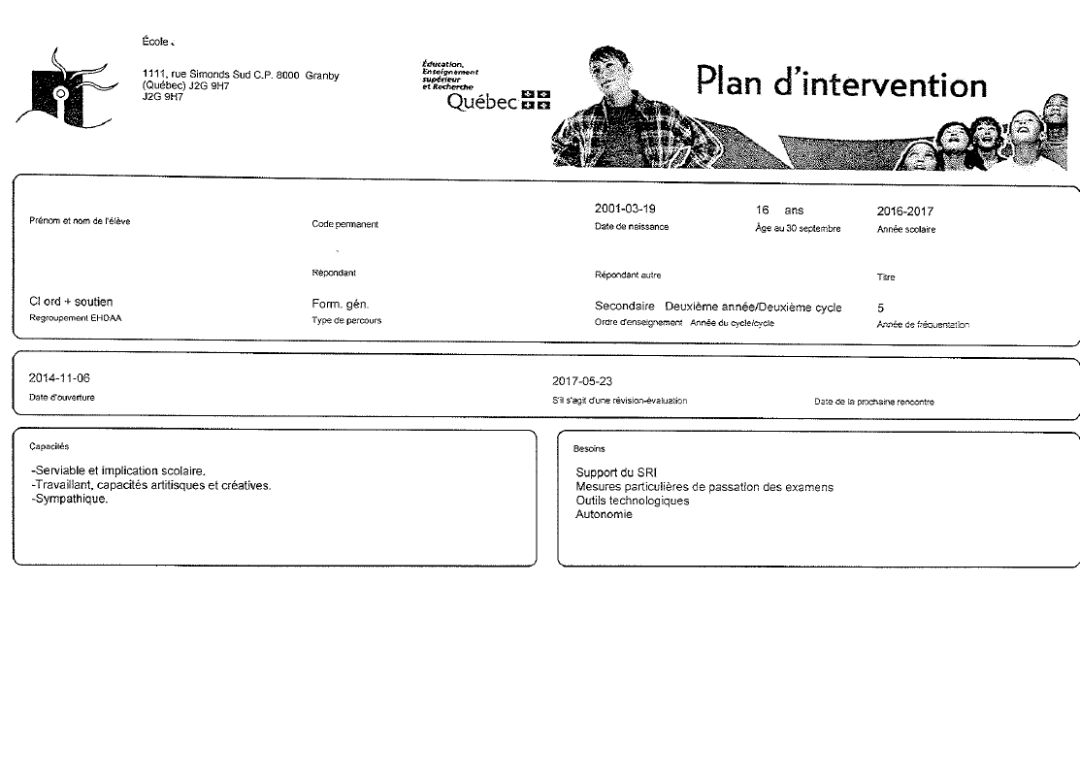

Slide 35
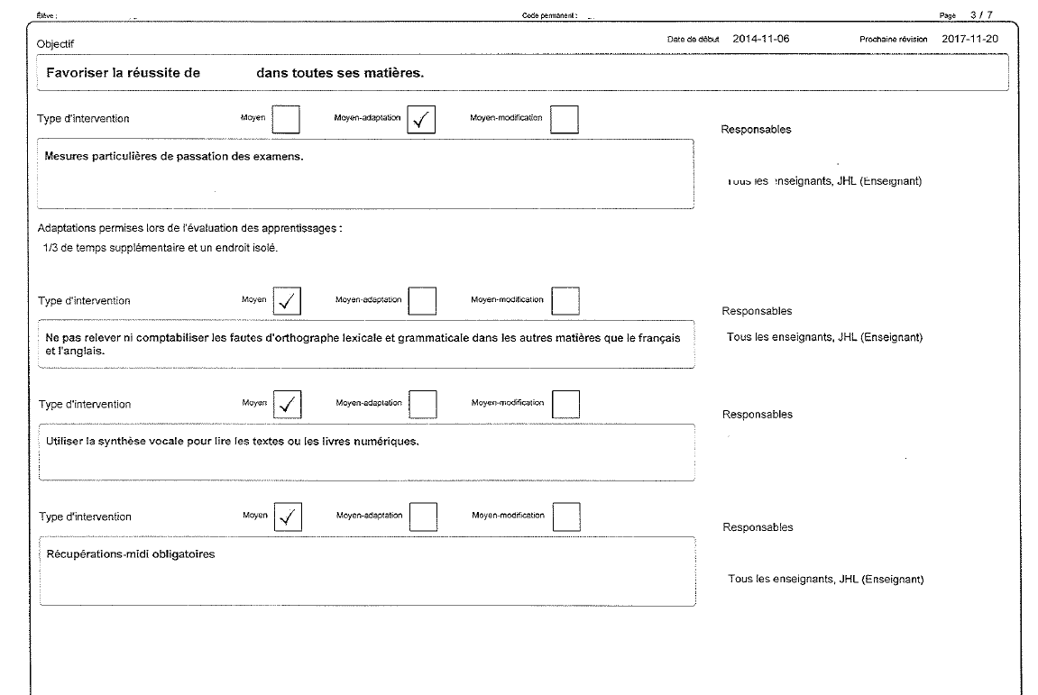

Slide 36
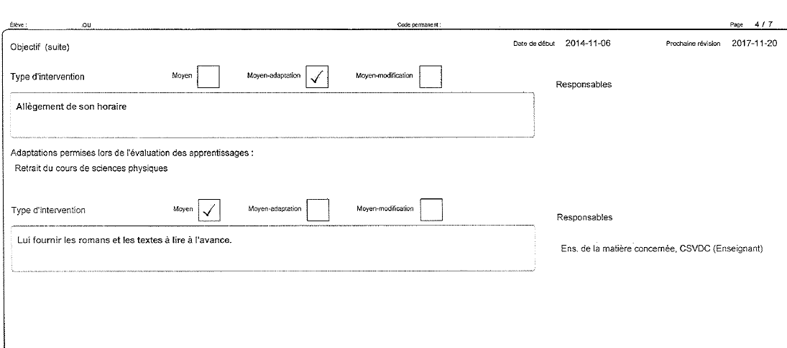

Slide 37
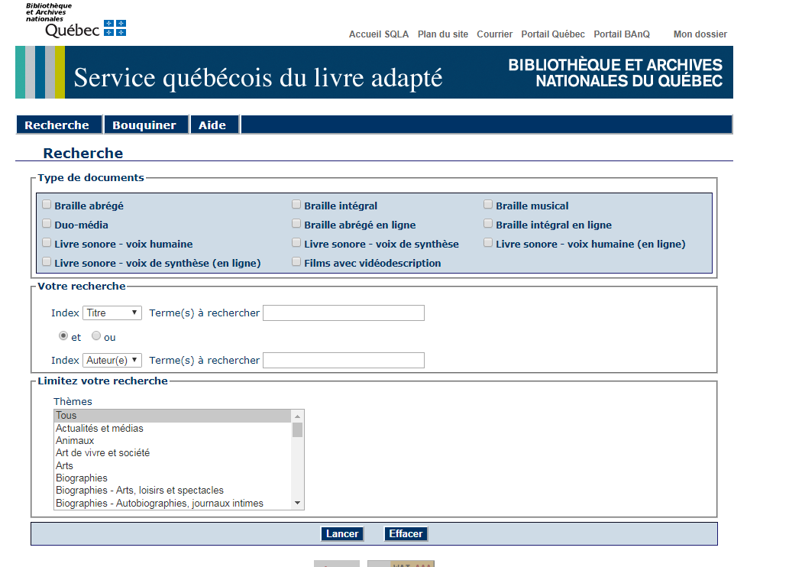
Notes:
Faire apparaître les options en plus gros vraiment l’outil pour recherche le titre voulu

Slide 39
Vues et voix page d’accueil

Slide 40
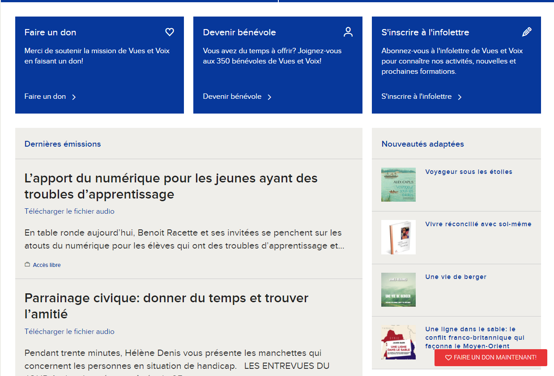
nouveautés Vues et Voix

Slide 41
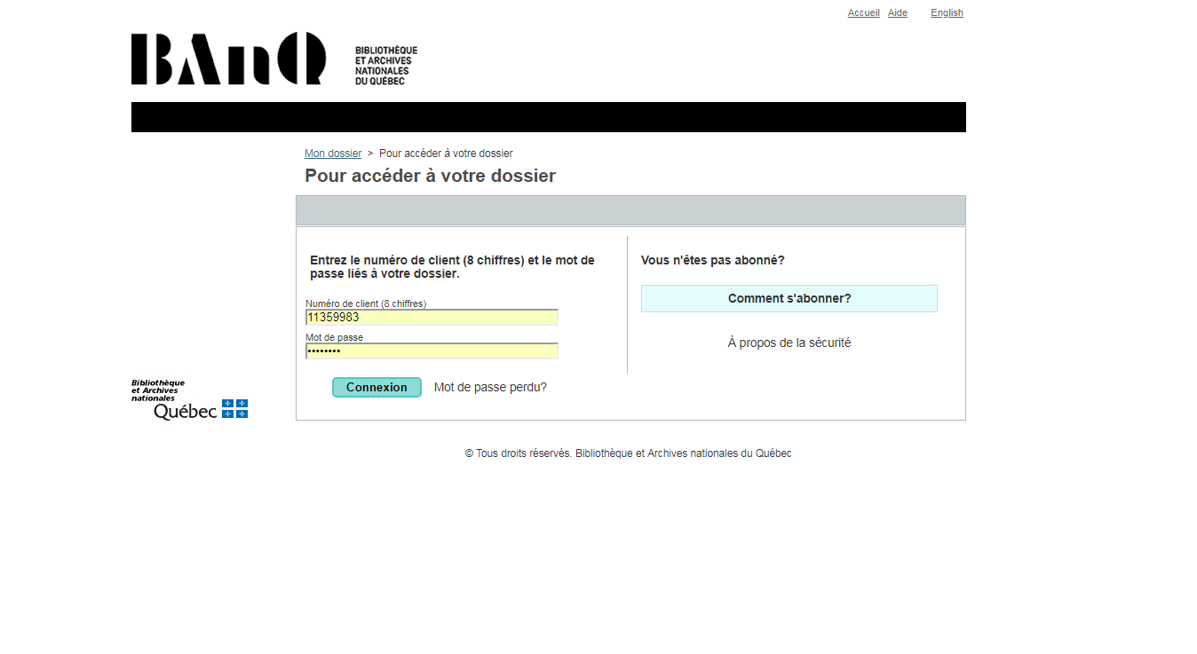
Mon dossier SQLA

Slide 42
Chemin d’accès pour les enseignants
Inscription Service à distance SQLA
Obtention
d’un code d’usager
Inscription au Centre d’accès équitable aux bibliothèques (CAÉB) services aux enseignants avec le code usager du SQLA

Slide 43
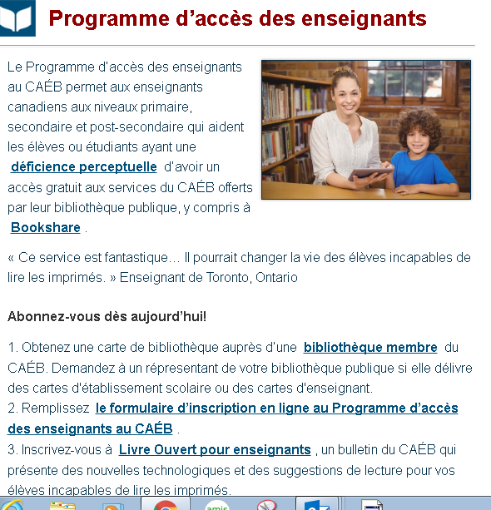
Programme d’accès aux enseignants

Slide 44
Formulaire d’inscription au CAÉB

Slide 48
Boîte à outils
Livres audio gratuits
Logiciels libres AMIS et Dolphin Easy Reader
Stratus ou Stream Victor Reader de HumanWare
Service québécois du livre adapté SQLA à BAnQ Service à distance
Centre d’accès équitable aux bibliothèques (CAÉB créé en 2016)
Programme LULU pour les élèves qui ne trouvent pas le livre à lire dans les ressources citées.

Slide 49
Programme de lecture Lulu
Quand la ressource n’est pas disponible adressez vous â Vues et voix

Slide 50
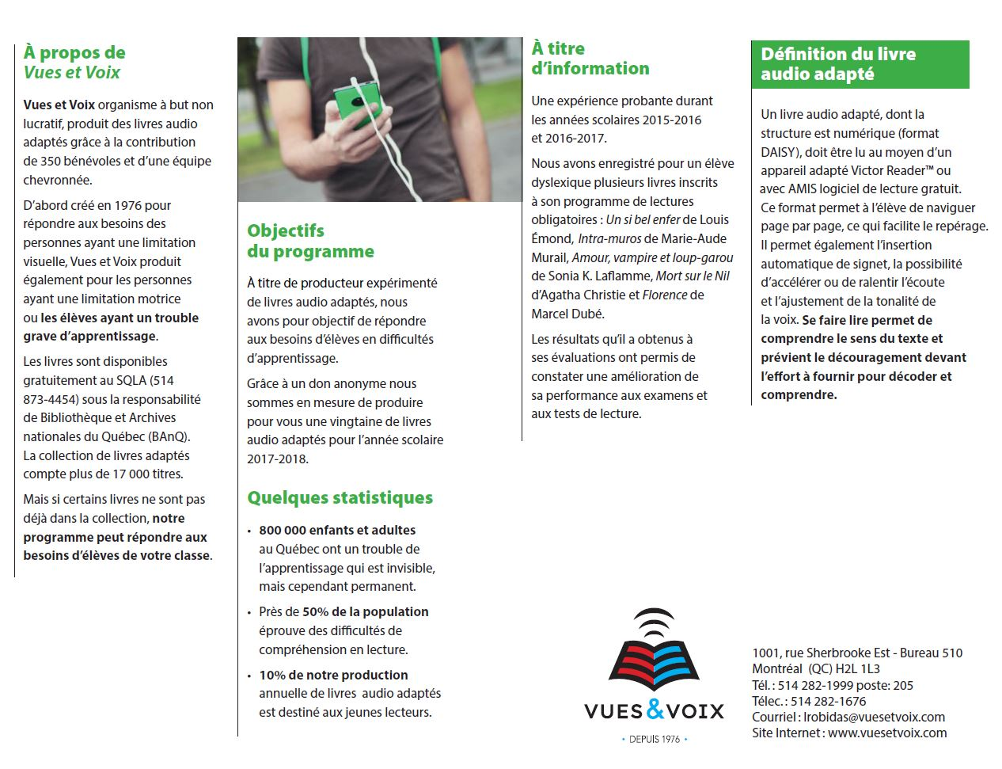
Demandez le formulaire

Slide 51
Références
Organisation mondiale de la Santé
OCDE, PISA, Les élèves en difficultés. Pourquoi décrochent-il et comment les aider à réussir, Principaux résultats
Pincker, Steven. L’instinct du langage, Odile Jacob poches sciences 2013
Institut de la statistique Québec Vol 8 Fascicule 3, Nov. 2016
Institut des troubles d’apprentissage, http://www.institutta.com/dyslexie-et-dysorthographie/cons 23.11.2017
Revue Sciences humaines, Octobre 2017, No 296S, Comment apprend-on? P.72
St-Pierre, Marie-Catherine et coll., Difficultés de lecture et d’écriture Prévention et évaluation orthophonique auprès des jeunes. Presses de l’Université du Québec, 2010.
Fayol, Michel L’acquisition de l’écrit 2e éd. PUF, coll Que sais-je?
Willington Daniel, T., Pourquoi les enfants n’aiment pas lire, Ce que révèlent les neurosciences, La librairie des écoles, 2017.

Slide 52
Période de questions
Il est aussi possible de consulter la banque de questions / réponses sur le site du SQLA.
En évaluation: adaptation ou modification

Slide 53
Merci de votre participation
Madeleine Fauteux, personne-ressource, Institut des troubles d’apprentissage
ressource.ta.madeleine@institutta.com (514) 847-1324 poste 230
Denise Archambault, orthophoniste et bénévole à Vues et Voix
Lucie Robidas, directrice des services adaptés, Vues et Voix
lrobidas@vuesetvoix.com (524) 282-1999 poste 205

